Slide 1
Опиливание металла
Мастер п-о
Кльонов А.В.

Slide 2
Определение
Опиливанием называется операция по обработке металлов и других материалов снятием небольшого слоя напильниками вручную или на опиловочных станках.

Slide 3
Различают опиливание:
Черновое
Чистовое
Обработка напильником позволяет получить точность обработки деталей до 0,05 мм.
Припуск на обработку опиливанием составляет от 1,0 до 0,5мм

Slide 4
Инструменты
Напильник слесарный общего назначения
1 – носок;
2 – рабочая часть;
3 – ненасеченный участок;
4 – заплечник;
5 – хвостовик;
6 широкая сторона;
7 – узкая сторона;
8 - ребро

Slide 5
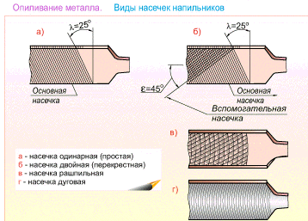
Виды насечек напильников

Slide 6
Напильники применяются:
Для грубого чернового опиливания;
Выполнения чистовой обработки;
Пригоночных, отделочных и доводочных работ

Slide 7
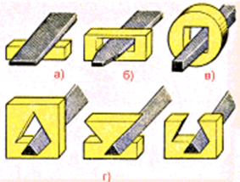
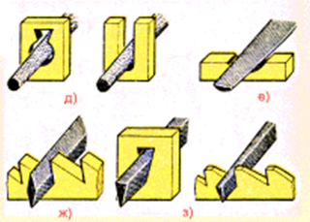
Напильники по форме сечения
д) круглые
е) полукруглые
ж) ромбические
з) ножовочные
а, б) плоские напильники;
в) квадратные;
г) трехгранные;

Slide 8
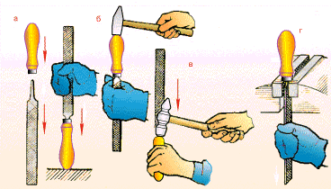
Насадка и снятие рукояток напильника
а) насадка ударом о верстак
б) насадка ударом молотка
в) снятие ударом напильника

Slide 9
Положение рук при опиливании
а) Положение правой руки
б) положение левой руки

Slide 10
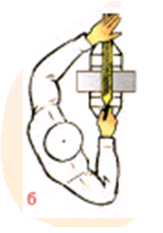
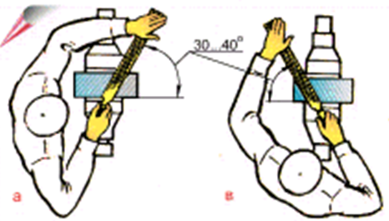
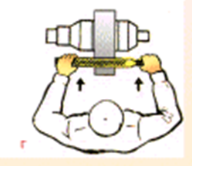
Приёмы опиливания
а) опиливание слева направо;
б) прямым штрихом поперёк заготовки;
в) справа налево (косым штрихом);
г) прямым штрихом вдоль заготовки

Slide 11
Проверь себя
Какая операция называется опиливанием?
Точность обработки деталей напильником составляет…
Припуск на обработку опиливанием составляет…
Какие инструменты необходимы для опиливания
Как называются напильники, применяемые для лекальных, граверных, ювелирных работ?
Как называются напильники, предназначенные для обработки мягких металлов и неметаллических материалов?
Виды насечек?
По форме сечения напильники бывают…

Slide 12
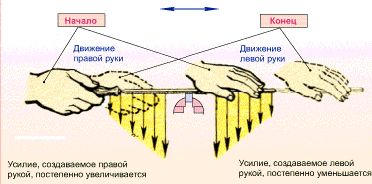
Распределение усилий нажима при опиливании
При опиливании должны соблюдаться координация усилий нажима (балансировка), заключающаяся в правильном увеличении нажима правой руки на напильник во время рабочего хода при одновременном уменьшении нажима левой руки

Slide 13
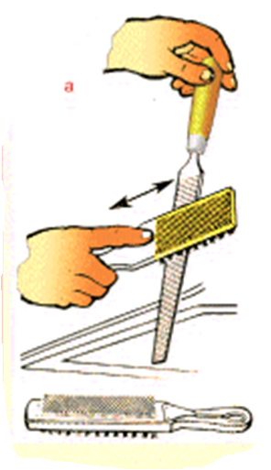
Чистка напильника
кордовой щёткой
скребком из мягкого металла

Slide 14
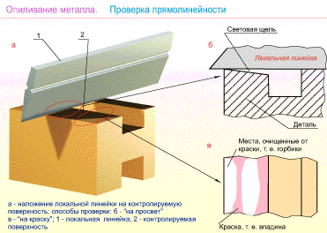
Проверка прямолинейности

Slide 15
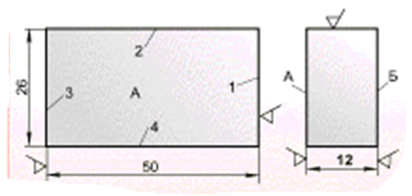
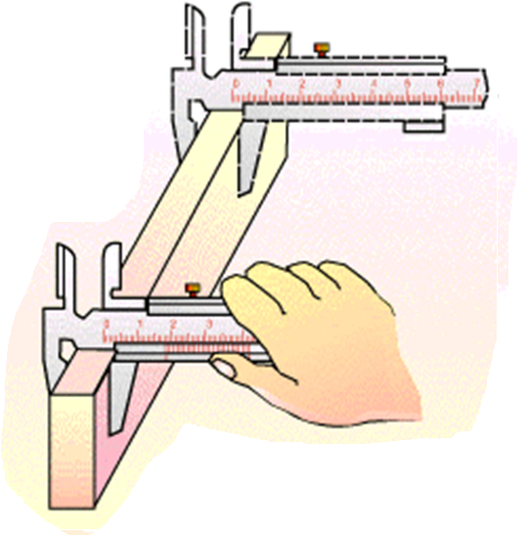
Проверка параллельности
Поверхности стальной плитки, подвергаемой опиливанию
Проверка параллельности опиленной поверхности штангенциркулем

